Slide 1
W-JAX 2014
Powerworkshop
Werden Sie Git Experte
René Preißel (eToSquare)
Nils Hartmann (Techniker Krankenkasse)
Notes:
RENE

Slide 2


VORSTELLUNG
René Preißel | Freiberuflicher Softwarearchitekt, Entwickler und Trainer
Co-Autor des Buchs „Git: Dezentrale Versionsverwaltung im Team – Grundlagen und Workflows“
Kontakt: rene.preissel@etosquare.de
Nils Hartmann | Java-Softwareentwickler, Techniker Krankenkasse
Schwerpunkte: OSGi, Eclipse und Build-Management
Kontakt: nils@nilshartmann.net
Notes:
RENE

Slide 3
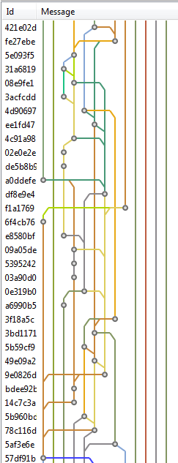
AGENDA
Git internas
Objekt-Datenbank, Branches, Merges
Branch-Strategien
Einbinden von Projekten
submodules und subtrees
Git APIs: Alternativen zur Git Bash
Git und Buildtools
maven und gradle
Fragen & Diskussionen: jederzeit!
Notes:
RENE

Slide 4
GIT INTERNAS: MERGES
merge, merge-base, merge-file
merge.conflictstyle diff3
ls-files --stage -> nach Merge Konflikt->Stages erklären
checkout --theirs, --ours
Checkout HEAD => staged automatisch
checkout -m FILE -> nochmal mit dem Merge beginnen
First-parent Historie!!!!!

Slide 5
GIT INTERNAS: MERGES 1
Git merge
Merge-Commit: 2 oder mehr Parents
--no-commit
--log
--ff-only –ff –no-ff
Merge-Strategie „ours“ vs. Merge-Strategie „recursive“ mit Option ours
Merge-Commits:
Parents ^ ^2
First-Parent-History

Slide 6
GIT INTERNAS: FF-MERGE
Nur eine Seite hat sich verändert => kein Merge-Commit

Slide 7
GIT INTERNAS: FF-ONLY
Merge-Commit erzwingen...
Warum: z.B. Dokumentation / First-Parent-History
Git merge –log <n>

Slide 8
GIT INTERNAS: MERGES-BASE
Git merge-base
Wo startet ein Branch
Git merge-base master HEAD
Anwendungsfall
Git tag --points-at COMMIT

Slide 9
GIT INTERNAS: MERGES-FILE
Anwendungsfall?
git merge-file

Slide 10
GIT INTERNAS: MERGES 2 - KONFLIKTE
ls-files --stage -> nach Merge Konflikt->Stages erklären
Merge-Konflikte lösen
merge.conflictstyle diff3
git config --global merge.conflictstyle diff3
checkout --theirs, --ours
checkout -m FILE -> nochmal mit dem Merge beginnen
Externes Git merge-tool
Git rerere

Slide 11
GIT INTERNAS: MERGE-TOOL
Aufruf von Merge-Tool über Cmd-Line:
Git mergetool –-tool=$BASE $LOCAL $REMOTE $MERGED
Über git Config:
Registrieren: Git config –global merge.tool.NAME.cmd
Default setzen: git config –global mergetool NAME
Kandidaten
P4merge (http://www.perforce.com/product/components/perforce-visual-merge-and-diff-tools)
Meld (http://meldmerge.org/)
Semanticmerge (Kommerziell, nie benutzt) http://www.semanticmerge.com/

Slide 12
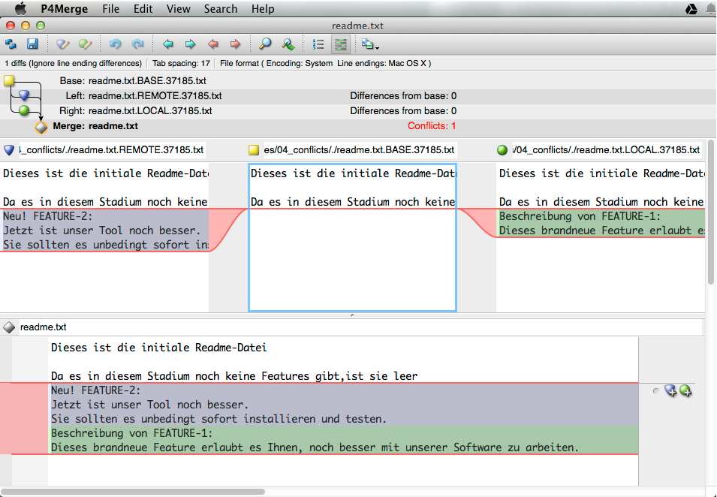
GIT INTERNAS: MERGE-TOOL

Slide 13
GIT INTERNAS: MERGES 2 - RERERE
Git rerere („Reuse recorded resolution“)
Konfliktlösungen abspeichern
Problem: Lösungen werden nur lokal gespeichert
Einschalten global oder pro Repo:
git config --global rerere.enabled true
Nochmaliges ausführen
Git checkout –conflict=diff3 readme.txt
Git rerere

Slide 14
GIT INTERNAS: REMOTES
Upstream-Branches: Veränderungen seit Git 1.7
OK ls-remote -> vorab sehen welche Branches es gibt
OK remote add, update, -> Remote-Tracking-Branches zeigen
Tracking-Branches: branch --set-upstream
branch -vv -> Verbindung zu tracking-Branches anzeigen
OK push -> push.default Optionen erklären
refspecs erklären -> + Zeichen
fetch -> ohne benanntes Remote -> FETCH_HEAD
OK pull -> pull.rebase -> branch.autosetuprebase
BEISPIEL: Arbeiten mit zwei Remotes!
GitHub Fork Workflow
REFSPEC-BEISPIELE:
GERRIT http://gerrit.googlecode.com/svn/documentation/2.1/user-upload.html

Slide 15
GIT INTERNAS: REMOTES
Hintergrund: Austauch mit Remote-Repository
Was ist ein Remote?
Woher kommt ein Remote?
clonen
Git remote add
Git remote -v
git remote add
git remote update
Mittlerweile identisch mit git fetch
http://stackoverflow.com/a/17512004
git remote rm
remote-name vs URL

Slide 16
GIT INTERNAS: REMOTES 2
git ls-remote
Zeigt an, welche Referenzen es in einem Remote Repository gibt
git ls-remote fw \*pull\*

Slide 17
GIT INTERNAS: REFSPEC
Default Refspec beim remote add:
+refs/heads/*:refs/remotes/origin/*
+ = beim Pull wird ggf. ein Merge durchgeführt. Ohne plus: nur ff
Welche Referenzen gibt es?
Branches: refs/heads
Tags: refs/tags
Notes: refs/notes
GitHub Pullrequest: refs/pull
Gerrit: refs/for/master

Slide 18
GIT INTERNAS: REFSPEC
Definiert, welche Referenzen vom Server geholt bzw zum Server geschrieben werden
Default-Wert beim Neuanlegen:
Source
Destination

Slide 19
GIT INTERNAS: REFSPEC
+ Fetch: Aktualisiert Tracking-Branch auch, wenn kein fast-forward möglich
+ Push: Führt einen ‚force-push‘ durch (analog push –f)
Source
Destination

Slide 20
GIT INTERNAS: REFSPEC
Beispiele
Alle Pullrequest von GitHub fetchen und unter origin/pr/NUMMER ablegen
Git fetch refs/pull/*/head:remotes/origin/pr/*
Alle Tags fetchen
Git fetch refs/tags/*:refs/tags*
(Identisch mit git fetch --tags)
Aktuellen Branch zum Gerrit Review pushen
Git push HEAD:refs/for/feature-1

Slide 21
GIT INTERNAS: FETCH
Git fetch
Fetch ohne benanntes Remote
Prune
FETCH_HEAD
Nur Tags, die auf gefetchte Objekte zeigen, werden ebenfalls gefecht
Git fetch –tags
Git fetch refs/tags/*:refs/tags/*

Slide 22
GIT INTERNAS: TRACKING BRANCHES
Einrichten eines Tracking Branches
Beim Push:
git push --set-upstream origin features/f4
Beim Erzeugen eines Branches (Remote-Branch muss vorhanden sein):
git checkout -b f4 --track origin/features/f4
DEFAULT-VERHALTEN !!!
Im Nachhinein (Remote-Branch muss vorhanden sein):
git branch --set-upstream-to origin/features/f4
branch -vv -> Verbindung zu tracking-Branches anzeigen

Slide 23
GIT INTERNAS: PULL
PULL => FETCH / MERGE

Slide 24
GIT INTERNAS: PUSH
When the command line does not specify where to push with the <repository> argument, branch.*.remote configuration for the current branch is consulted to determine where to push. If the configuration is missing, it defaults to origin.
When the command line does not specify what to push with <refspec>... arguments or --all, --mirror, --tags options, the command finds the default <refspec> by consulting remote.*.push configuration, and if it is not found, honors push.default configuration to decide what to push (See git-config[1] for the meaning of push.default).

Slide 25
GIT INTERNAS: PUSH
Git push <remote> <branch>
Force-push –f
Remote Branch löschen :branch
Branch auf anderen Branch pushen:
Git push remote lokalerBranch:remoteBranch
Ändert nicht den Tracking-Branch !!!

Slide 26
GIT INTERNAS: PUSH.DEFAULT
push.default
Defines the action git push should take if no refspec is explicitly given. Different values are well-suited for specific workflows; for instance, in a purely central workflow (i.e. the fetch source is equal to the push destination), upstream is probably what you want. Possible values are:
nothing - do not push anything (error out) unless a refspec is explicitly given. This is primarily meant for people who want to avoid mistakes by always being explicit.
current - push the current branch to update a branch with the same name on the receiving end. Works in both central and non-central workflows.
upstream - push the current branch back to the branch whose changes are usually integrated into the current branch (which is called @{upstream}). This mode only makes sense if you are pushing to the same repository you would normally pull from (i.e. central workflow).
simple - in centralized workflow, work like upstream with an added safety to refuse to push if the upstream branch’s name is different from the local one.
When pushing to a remote that is different from the remote you normally pull from, work as current. This is the safest option and is suited for beginners.
This mode has become the default in Git 2.0.
matching - push all branches having the same name on both ends. This makes the repository you are pushing to remember the set of branches that will be pushed out (e.g. if you always push maint and master there and no other branches, the repository you push to will have these two branches, and your local maint and master will be pushed there).
To use this mode effectively, you have to make sure all the branches you would push out are ready to be pushed out before running git push, as the whole point of this mode is to allow you to push all of the branches in one go. If you usually finish work on only one branch and push out the result, while other branches are unfinished, this mode is not for you. Also this mode is not suitable for pushing into a shared central repository, as other people may add new branches there, or update the tip of existing branches outside your control.
This used to be the default, but not since Git 2.0 (simple is the new default).
http://git-scm.com/docs/git-config

Slide 27
GIT INTERNAS: PUSH.DEFAULT 2
Push.default
Simple: Nur aktueller Branch, sofern der lokale Branch-Namen dem Tracking-Branchnamen entspricht
Matching: Alle Branches, zu denen es ein Remote-Branch gleichen Namens gibt
Vor git 2.0: war matching der Default,
Seit 2.0 ist simple der default
http://blog.nicoschuele.com/posts/git-2-0-changes-push-default-to-simple

Slide 28
GIT INTERNAS: WTF ??!!!?!?!?!?!?
git checkout origin/branchname
git pull origin branchname
git push origin :branchname

Slide 29
BRANCHSTRATEGIE: ENTWICKLUNGSPROZESS
RENE

Slide 30
BRANCHSTRATEGIE: RELEASEPROZESS
Durchlaufende Branches + Bugfixes (GitFlow)
n aktive Releases (Produktgeschäft) vs 1 aktives Release (Projektgeschäft; GitFlow)
[Exkurs als Alternative/Beispiel für n aktive Releases 'extrem'] Linux-Branches als Beispiel
Cherry-Picking für Backports
Wie gehe ich mit Bugfixes um
Übung: Release untersuchen, z.B. "Erzeugen Sie ein Releasenotes für Release XYZ", "Prüfen Sie, ob Bugfix XY im Release ZZZ vorhanden sind", "Stellen Sie sicher, dass Bugfix ??? im kommenden Release enthalten ist"

Slide 31
RELEASEPROZESS 1 - BRANCHES
Master: Fertige Releases
Develop: für die Entwicklung
Auf Develop: ggf Feature-Branches
Verweis auf vorherigen Abschnitt Branches

Slide 32
RELEASEPROZESS 2 – RELEASE ERZEUGEN
Release-Branch erstellen
Release stabilisieren
Release-Branch auf master mergen
Release-Branch auf develop mergen

Slide 33
RELEASEPROZESS 3 - HOTFIXES
Hotfix-Branch
Ein Hotfix-Branch ist ein Feature-Branch („hotfix/issue-666“)
Problem mit zurück mergen, während der Release-Branch aktiv ist:
https://github.com/nvie/gitflow/issues/3#issuecomment-170055
Multiple Hotfixes:
http://robandlauren.com/2013/09/18/git-flow-managing-multiple-hotfixes/
https://github.com/petervanderdoes/gitflow
Support Branches:
http://www.syntevo.com/smartgit/documentation/6/show?page=git-flow
https://groups.google.com/forum/#!topic/gitflow-users/I9sErOSzYzE
Scripte:
https://github.com/nvie/gitflow

Slide 34
BRANCHSTRATEGIE: GITFLOW
Branch Modell
http://nvie.com/posts/a-successful-git-branching-model/
Scripte:
https://github.com/nvie/gitflow

Slide 35
GIT FLOW BEISPIEL
https://github.com/nvie/gitflow/wiki/Command-Line-Arguments
Installation
...
Repository anlegen:
Git flow init-> config
Muss in jedem Klon gemacht werden...
Feature starten:
Feature bearbeiten:
Git flow finish rebase ← develop-Branch holen
...
Feature beenden:
Ggf git flow feature rebase –i
Git flow feature finish
KEIN –ff-only!!!
Release starten
Release beenden

Slide 36
EXKURS: FEATURE-ID IN COMMIT MSG
...

Slide 37
GIT FLOW: CHANGE LOG ERZEUGEN
Git log ...
First-Parent Historie

Slide 38
GIT FLOW: BUGFIXES BACKPORT
Cherry Pick

Slide 39
BRANCH STRATEGIE: PRODUKT / PROJEKT
GitFlow eignet sich gut dafür, wenn man ein Produkt (oder auch ein Projekt) in genau einer Version verwendet. Man hat immer ein Release in Produktion, für das man Bugfixes macht. Parallel dazu gibt es nur die Weiterentwicklung auf dem develop-Branch die zum nächsten Release führt
Für Produkte, die in mehreren Versionen gepflegt werden sollen, mehrere Release-Branches z.B. bei Atlassian
http://blogs.atlassian.com/2013/10/inside-atlassian-feature-branching-on-the-stash-team/

Slide 40
BRANCH STRATEGIE: ALTERNATIVEN
GitHub Klone/Pullrequest-Workflow – für Contributor
„Privaten“ Klon erzeugen
Änderungen auf einem Topic-Branch machen
Änderungen ins private Repo auf GitHub pushen
Pullrequest in „ursprüngliches“ Repo
Manueller Abgleich zwischen den Repos

Slide 41
ALTERNATIVE: GITHUB KLONE
Forking Workflow, Triangular Workflow, Integration Manager Workflow
http://git-scm.com/book/en/Distributed-Git-Distributed-Workflows#Integration-Manager-Workflow
https://www.sociomantic.com/blog/2014/05/git-triangular-workflow/#.VCEg7yt_v0A
https://github.com/sociomantic/git-hub
https://www.atlassian.com/de/git/workflows#!workflow-forking
Vorteil: nur „echte“ Projekt-Mitglieder haben direkten Zugriff auf das Repo
Workflow für Contributor
„Privaten“ Klon erzeugen (origin)
Änderungen auf einem Topic-Branch machen
Änderungen ins private Repo auf GitHub pushen
Pullrequest in „ursprüngliches“ Repo (upstream) erzuegen
Manueller Abgleich zwischen den Repos
Git pull origin
Ggf git merge master
Workflow für Maintainer
Pullrequest review
Lokales Review (fetch des Branches aus dem mantainer repo)
Zwingend notwendig bei Merge-Konflikten
Guidelines für Pullrequests: ggf. rebase/squash, push –f erforderlich
Beispiel und guter Guide bndtools:
https://github.com/bndtools/bndtools/blob/master/CONTRIBUTING.md

Slide 42
EXKURS: LINUX BRANCH MODELL
http://git-scm.com/book/en/Distributed-Git-Distributed-Workflows#Dictator-and-Lieutenants-Workflow

Slide 43
Submodules und subtrees
Wie verwenden Sie Submodules oder Subtrees dazu, andere Projekte einzubinden? [Rene]
In Java eher selten die Notwendigkeit, Sourcen aus anderen Projekten einzubinden bzw wird über andere Tools erledigt (Maven z.B.)
Historisch wo kommt das her? In der Praxis eher in C/C++ relevant.
Große Repositories aufteilen, weil sie sonst zu langsam werden
Submodule <> Subtrees
Branching, Update auf neueste Version, Arbeiten
(Write-Tree -> Experte)
Praxis-Beispiel: Bootstrap Repository in Java Webanwendung einbinden [Nils]
- Zwei "äußere" Repositories, zeigen auf selbes Bootstrap-Repository
Übung: jeweils mit subtree und submodule im "eingebunden" repository Änderung machen und committen

Slide 44
SUBTREES / SUBMODULES
Beschreibung ...
Vorteil
Nachteil
Besonders geignet für...

Slide 45
SUBTREES / SUBMODULES
Jeweils für Subtree und Submodule:
Use-Case 1: Initiales Hinzufügen des Subrepos
Use-Case 2: Klonen einen Repositories, das ein Subrepo enthält
Use-Case 3: Aktualisieren eines Repositories, das ein Subrepo enthält
Use-Case 4: Änderungen im eingebunden Subrepo durchführen, Änderungen im Hauptrepo committen, Änderungen des subrepos pushen
Use-Case 5: Änderungen im Subrepo (von außerhalb) in das Master-Repo holen => Eingebundens sub-repo aktualisieren
Use-Case 6: Entfernen des Subrepos

Slide 46
MAVEN...
Maven-release-plugin
Konfiguration 1: Hinzufügen des Plug-ins zum Pom
Voraussetzungen: scm & distributionManagement
Konfiguration, z.B. tag-name
Arbeitsweise 1: prepare
Workspace „clean“?
SNAPSHOT => reale Version
Compile, Test (vor commit & Tag???)
Commit & Tag
Arbeitsweise 2: perform
Erneutes bauen in zweiter Maven Instanz
Push
Nachteil:
Zwei Phasen mit temporären Dateien dazwischen
Zweimal compilieren und testen
Nicht Git-Flow kompatibel

Slide 47
MAVEN jgit-flow
https://bitbucket.org/atlassian/jgit-flow/wiki/Home
Konfiguration im POM
Release

Slide 48
GIT APIS: JGIT
Architektur / Porcelaine API
https://speakerdeck.com/alblue/embedding-jgit-into-java-applications
http://alblue.bandlem.com/2013/11/embedding-jgit.html
Git Flow Api von Atlassian
https://bitbucket.org/atlassian/jgit-flow

Slide 49
GIT APIS: JGIT -1
Maven POM + Download Link

Slide 50
GIT APIS: JGIT -1
Maven POM + Download Link

Slide 51
GIT APIS: JGIT / GROOVY
https://github.com/ajoberstar/grgit

Slide 52
VIELEN DANK!
Fragen ?

